Slide 1
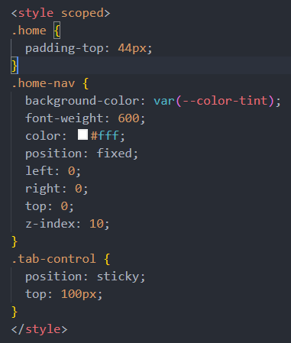
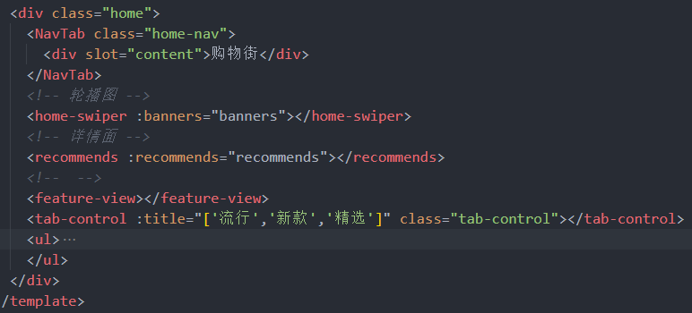
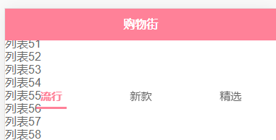
在首页使用position:sticky 出现悬停效果

Slide 2
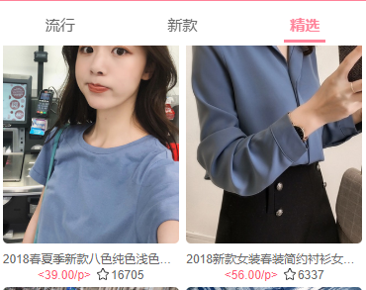
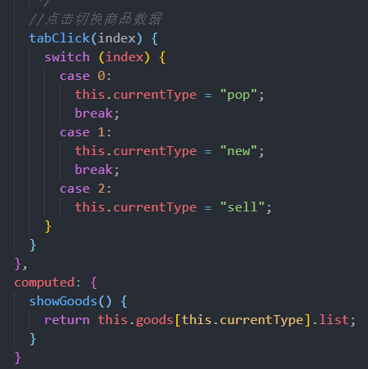

当点击事件,某个页面会刷新

Slide 3
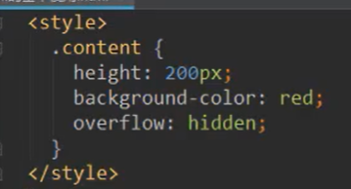
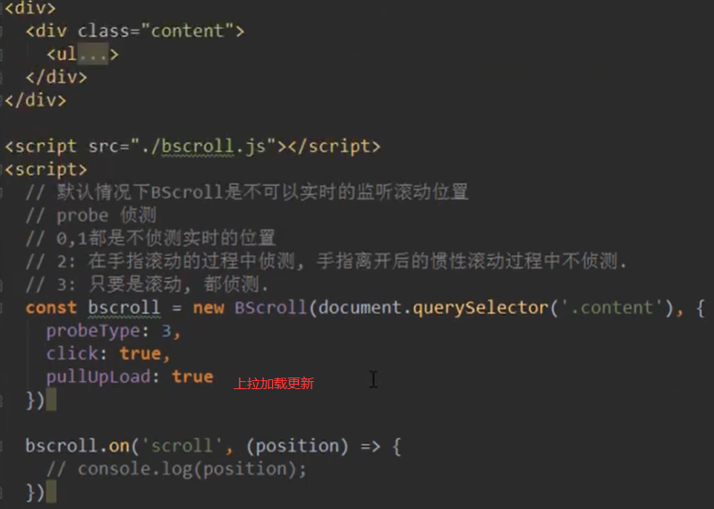
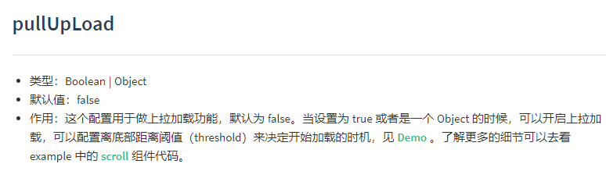
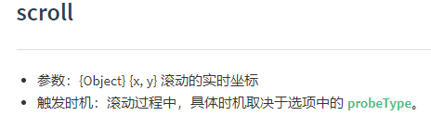
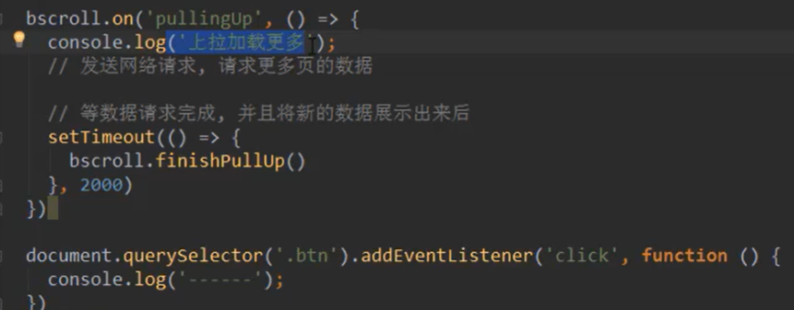
Bettor-scorll
必须要调用finishPullUp()之后,才会再次调用上拉加载更多

Slide 4
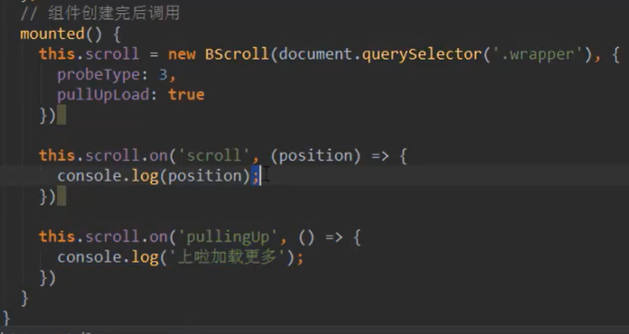
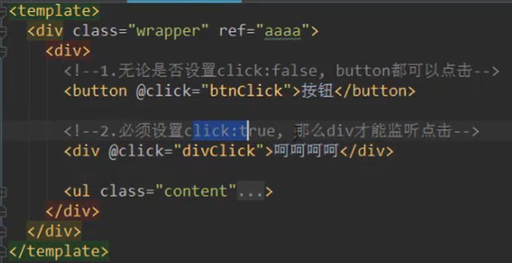
Bettor-scroll 在vue中的使用
不能在created使用,必须在mounted

Slide 5
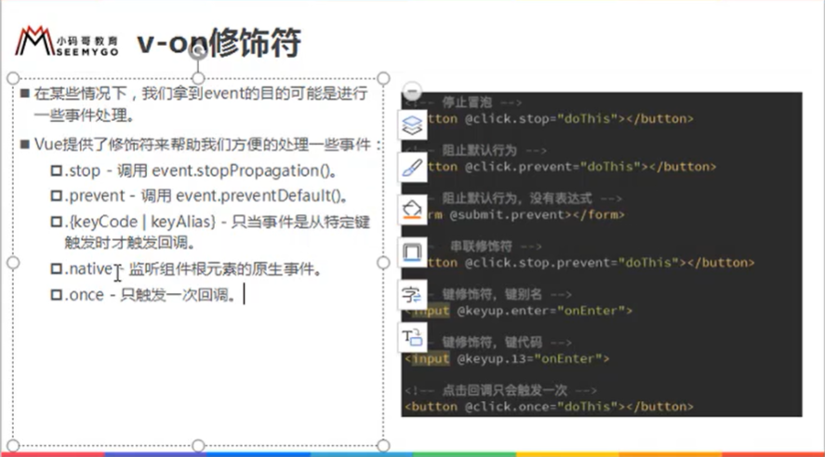

Slide 6
this.$bus使用
1.在main.js中注册 Vue.prototype.$bus=new Vue()
2.在goodsListItem中监听图片加完情况 @load=“imageLoad”,并发送相关事件 this.$bus.$emit(“itemImageLoad”)
3.在scroll中更改其refresh() this.scroll.refresh()
4.在Home中mounted(){},调用之前传过来的函数,this.$bus.$on(“itemImageLoad”,()=>{this.$refs.scroll.refresh() })
此时如果出现refresh为unfinded,直接在router-view外层套上keep-live

